Slide 1
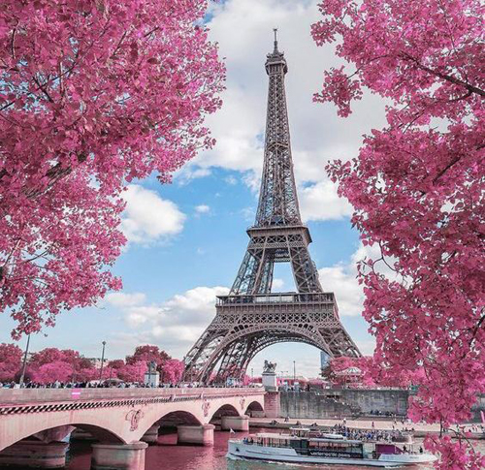
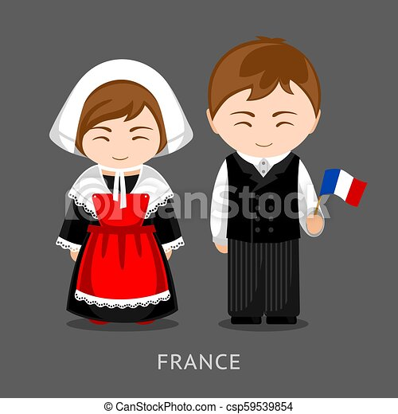
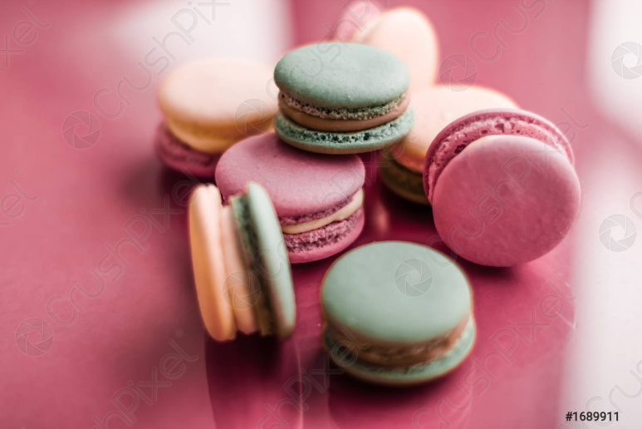
FRANCJA

Slide 2
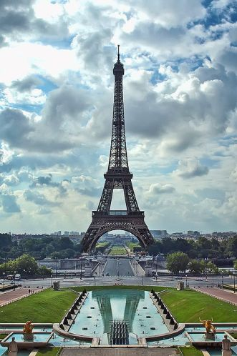
STOLICĄ FRANCJI JEST PARYŻ
Bez wątpienia największą atrakcją turystyczną Francji jest jego stolica - Paryż, położony nad Sekwaną. To miejsce docelowe wielu podróży, zarówno tych romantycznych wypadów we dwoje, jak i wycieczek rodzinnych czy zorganizowanych.

Slide 3
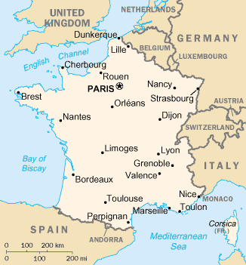
Sąsiedzi Francji
Andora – 56,6 km,
Belgia – 620 km,
Hiszpania – 623 km,
Luksemburg – 73 km,
Monako – 4,4 km,
Niemcy – 451 km,
Szwajcaria – 573 km,
Włochy – 488 km,

Slide 4
JĘZYK WE FRANCJI
Język francuski – język pochodzenia indoeuropejskiego z grupy języków romańskich. Jako językiem ojczystym posługuje się nim ok. 80 mln ludzi: ok. 67 mln Francuzów, ok. 4,5 mln Belgów, ok. 1,5 mln Szwajcarów, a także ok. 8 mln mieszkańców kanadyjskich prowincji Québec, Ontario i Nowy Brunszwik.

Slide 5
HYMN FRANCJI

Slide 6
Flaga Republiki Francuskiej zwana też Tricolore jest prostokątem podzielonym na trzy pionowe pasy: niebieski, biały i czerwony. Kolor biały nawiązuje do wcześniejszej białej flagi królewskiej, a kolory czerwony i niebieski to tradycyjne kolory Paryża.

Slide 7
GODŁO FRANCJI
Wiązka długich i cienkich gałązek powiązanych rzemieniami naokoło siekiery: w starożytnym Rzymie te wiązki były noszone przez liktorów, urzędników niższego szczebla, którzy wykonywali zasądzone wyroki. Rewolucja Francuska nadała nowe znaczenie temu symbolowi: pęk rózeg symbolizuje obecnie jedność i siłę francuskich obywateli zjednoczonych w obronie Wolności. Zgromadzenie Konstytucyjne przyjęło w 1790 r. owe „antyczne wiązki” jako nowe godło Francji.
Po upadku monarchii wiązka liktora stała się jednym z symboli Republiki Francuskiej „jednej i niepodzielnej” (podobnie jak wiązka). Widnieje ona na oficjalnej pieczęci I i II Republiki, nadal używanej w naszych czasach.

Slide 8
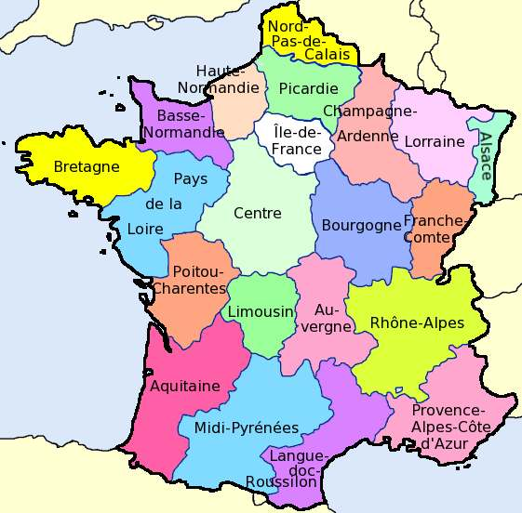
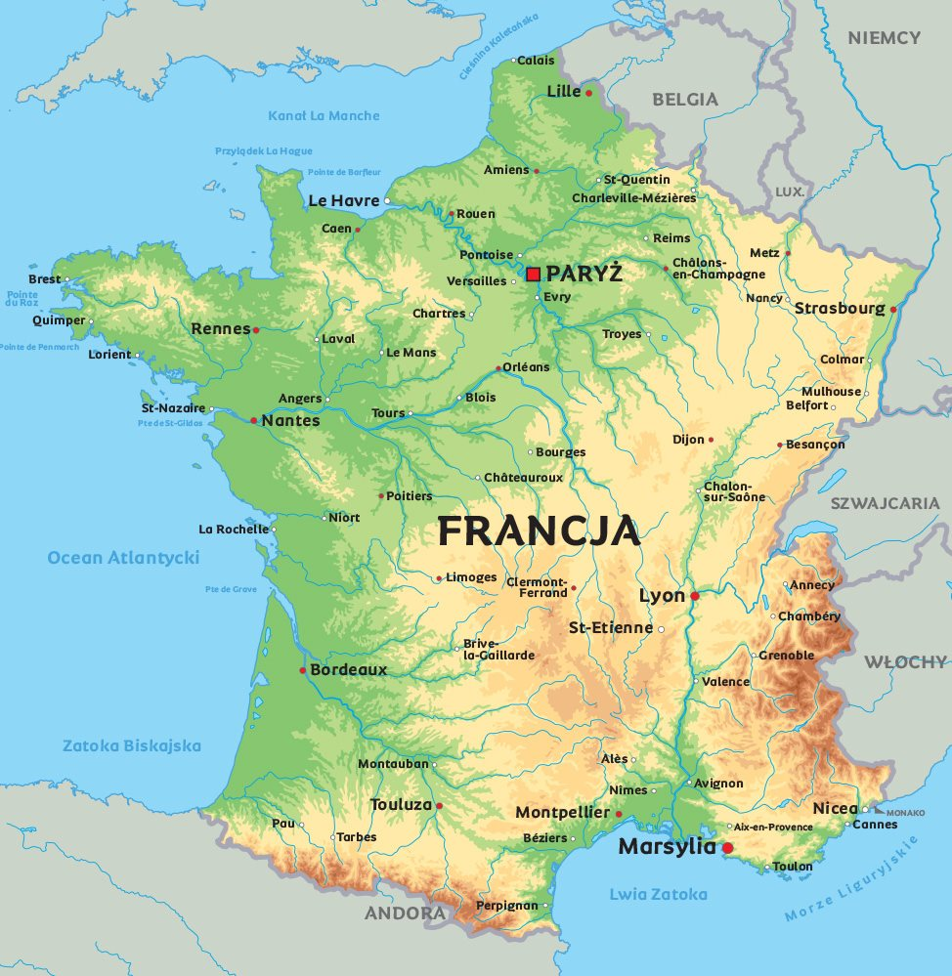
MAPA FRANCJI

Slide 9
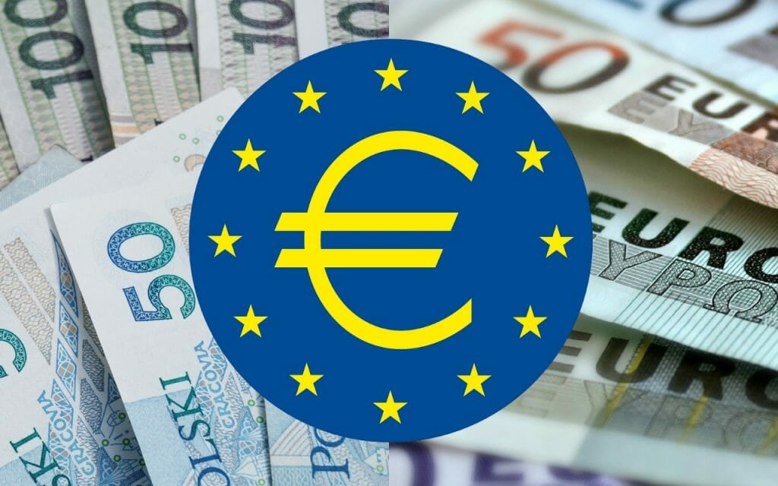
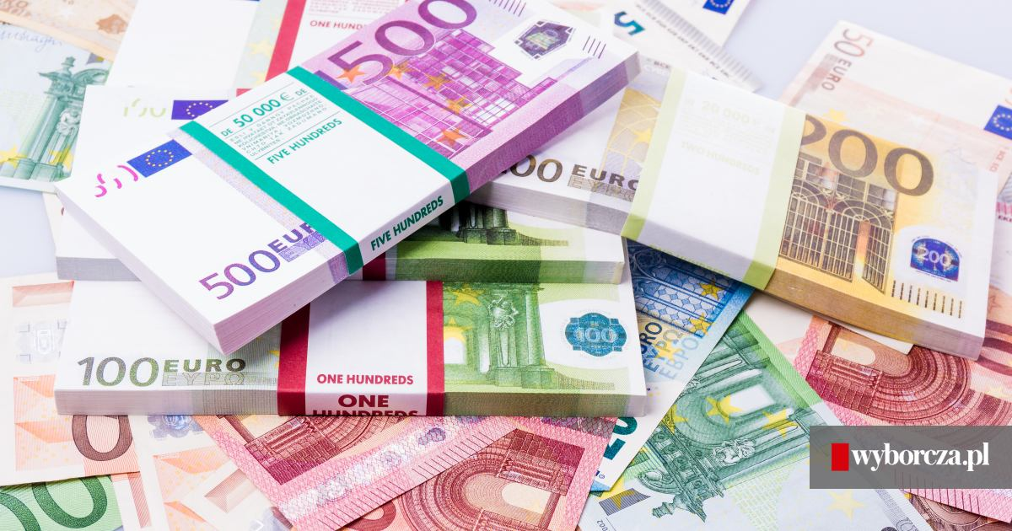
WALUTA WE FRANCJI
W 2002 roku frank francuski został ostatecznie wycofany z obiegu i zastąpiony przez euro po kursie 6,55957.
1 Euro to w przeliczeniu
4,65 Złoty

Slide 10
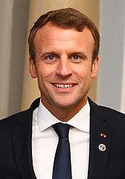
PREZYDENT FRANCJI
Emmanuel Macron
Emmanuel Jean-Michel Frédéric Macron (ur. 21 grudnia 1977 w Amiens) – francuski polityk, urzędnik państwowy i bankowiec. Minister gospodarki, przemysłu i cyfryzacji w latach 2014–2016, prezydent Republiki Francuskiej i z urzędu współksiążę Andory od 14 maja 2017.

Slide 11
GŁÓWNE CECHY SYSTEMU EDUKACJI
Francuski system edukacji jest silnie scentralizowany – szkolnictwo znajduje się pod kontrolą państwa oraz jest przez nie finansowane. Odpowiedzialność za całość oświaty, w tym opracowywanie programu nauczania oraz jego organizacji i metodyki spoczywa na Ministerstwie Edukacji Narodowej. Zajmuje ono również czołowe miejsce w hierarchii systemu szkolnictwa. Bezpośrednio pod MEN znajdują się rektorzy 30 departamentów administracyjnych, tzw. akademii (académies), wybrani przez prezydenta. Akademie umożliwiają wdrażanie rządowych zaleceń dotyczących polityki oświatowej na poziomie regionalnym. Kolejni są inspektorzy akademiccy, którzy nadzorują podległy im departament oraz mianują dyrektorów przedszkoli i szkół. Najniżej w hierarchii znajdują się dyrektorzy szkół. Każda z placówek posiada pewną autonomię w sprawach dydaktycznych i administracyjnych, a na poziomie edukacji ponadpodstawowej, również finansową. Ministerstwo nie zobowiązuje nauczycieli do stosowania konkretnych metod kształcenia. To duża zaleta systemu szkolnictwa we Francji.
Obowiązek szkolny we Francji dotyczy dzieci i młodzieży od 6. do 16. roku życia, a za jego dopełnienie odpowiadają rodzice lub opiekunowie. W przeciwnym wypadku grozi im grzywna w wysokości 7 500 euro (około 34 tys. złotych) lub kara pozbawienia wolności do 6 miesięcy.

Slide 12
POCZĄTEK EDUKACJI W FRANCJI
Edukacja przedszkolna (przedszkole) jest nieobowiązkowa i bezpłatna. Przeznaczona jest dla wszystkich dzieci w wieku od 3 do 6 lat. Dzieci w wieku 2 lat mogą zostać przyjęte do przedszkola, pod warunkiem, że są dostępne miejsca. Pomimo tego, że edukacja przedszkolna, z której korzysta prawie 100% dzieci w wieku od 3 lat, jest nieobowiązkowa, to stanowi ona element systemu edukacji;
Szkolnictwo podstawowe (szkoła podstawowa) jest obowiązkowe i bezpłatne, obejmuje uczniów w wieku 6-11 lat. Dzieci automatycznie przechodzą do szkoły średniej. Nie ma egzaminów wstępnych.

Slide 13
OBOWIĄZEK SZKOLNY
Edukacja jest obowiązkowa i bezpłatna od 6. roku życia do ukończenia 16 lat; obejmuje 5 lat nauki w szkole podstawowej plus 5 lat kształcenia na poziomie szkoły średniej: cztery lata w collège (szkoła średnia I stopnia), a następnie jeden rok w lycée (szkoła średnia II stopnia). Następnie uczniowie mogą kontynuować naukę w ostatniej klasie lycée i podjąć studia. Dostęp do szkolnictwa wyższego jest uwarunkowany zdaniem egzaminu państwowego i uzyskaniem świadectwa baccalauréat.

Slide 14
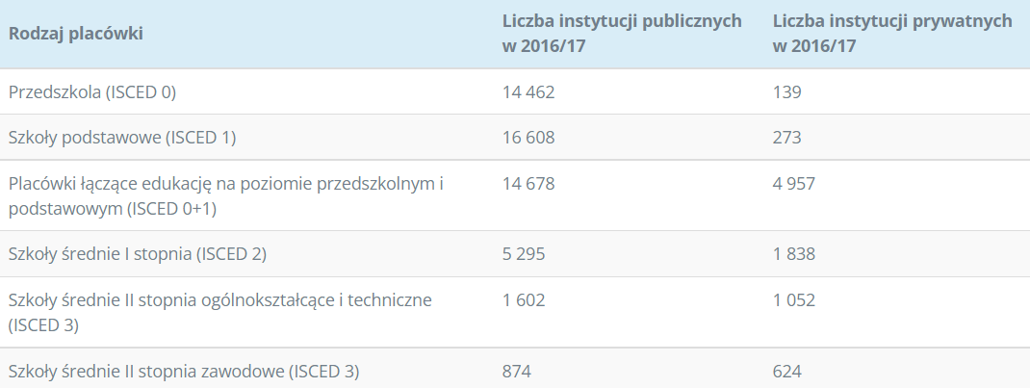
WYBRANE STATYSTYKI

Slide 15
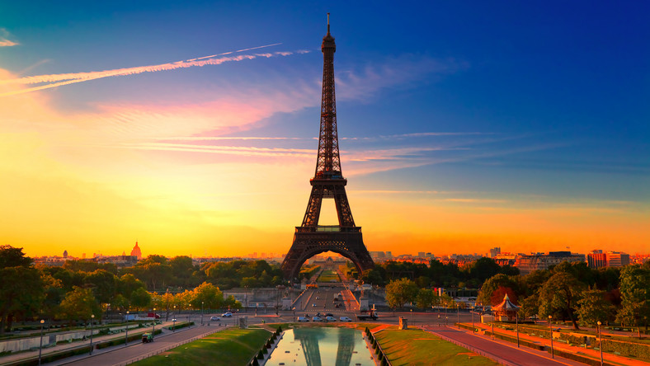
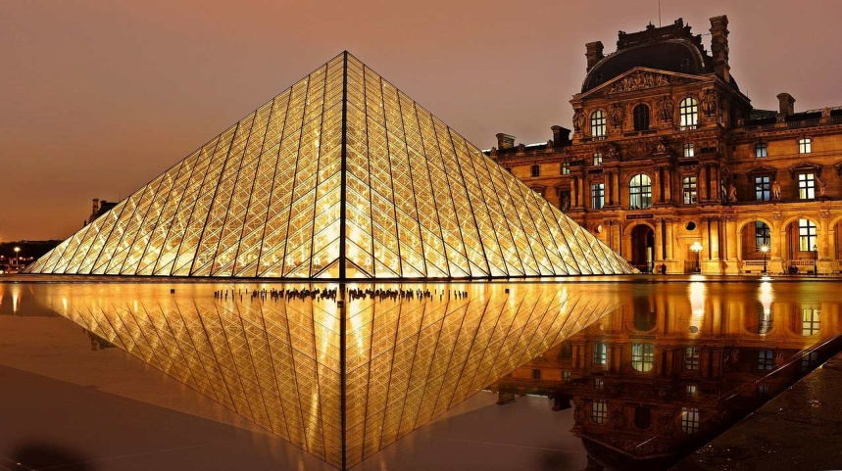
NAJWIĘKSZE ZABYTKI
1. Wieża Eiffla
Wieża Eiffla – najbardziej znany obiekt architektoniczny Paryża, uznawany za symbol tego miasta i niekiedy całej Francji. Jest najwyższą budowlą w Paryżu, a w momencie powstania była najwyższą budowlą na świecie.
2. Luwr
Luwr – dawny pałac królewski w Paryżu, obecnie muzeum sztuki. Jedno z największych muzeów na świecie, jest też najczęściej odwiedzaną placówką tego typu na świecie. Stanowi jeden z ważniejszych punktów orientacyjnych stolicy Francji.

Slide 16
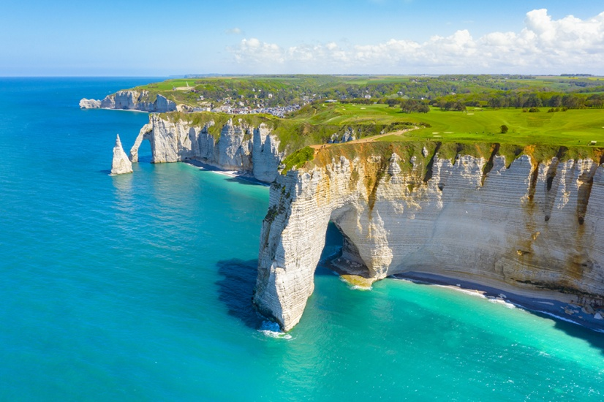
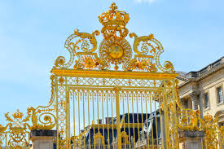
3. Wersal
Wersal – miejscowość i gmina we Francji, w regionie Île-de-France, w departamencie Yvelines. Budowę Wersalu rozpoczęto w roku 1668. Znajduje się pod Paryżem i słynie z zespołu pałacowego, miejsca rezydencji królów francuskich od 1682 roku. Pałac wersalski, rozbudowany z rozmachem za Ludwika XIV.
4. Etretat, Normandia
Étretat – miejscowość i gmina we Francji, w regionie Normandia, w departamencie Sekwana Nadmorska. Według danych na rok 1990 gminę zamieszkiwało 1565 osób, a gęstość zaludnienia wynosiła 385 osób/km².

Slide 17
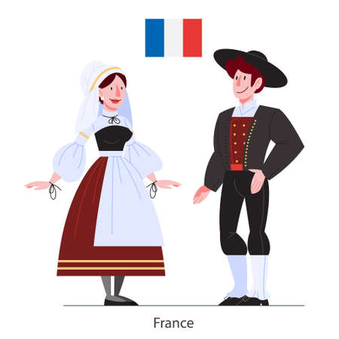
STRÓJ REGIONALNY FRANCJI
Obraz stroju ludowego przekazał bogata ikonografia, która pozostawiła dużą część wyobraźni artysty, zwłaszcza jeśli chodzi o spotykane duże nakrycia głowy . Strój męski charakteryzuje się noszeniem spodni z mostkiem, kamizelki inspirowanej francuskim habitem, bluzki (zwanej blaude ), chusteczki na szyję i czapki.

Slide 18
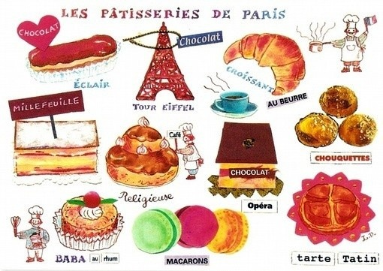
JEDZENIE REGIONALNE FRANCJI
Co zjeść we Francji?
Ratatouille.
Owoce morza.
Ślimaki oraz inne specjały.
Sery.
Zupa cebulowa.
Tarty.
Foie gras.
Francuskie wina

Slide 19
KONIEC
KLASA: VIIIA

